Slide 1
Hayvansal lifler Spesiyal lifler
TİFTİK
Dr. Öğr. Üyesi AYŞEM YANAR

Slide 2
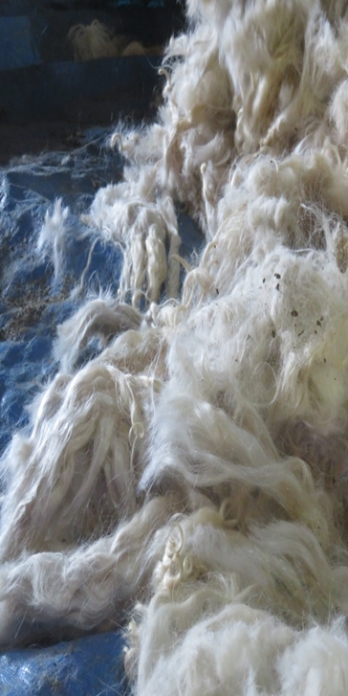
Tiftik
Tiftik Ankara keçisi hayvanından elde edilen life denilmektedir.
Dünya’da mohair olarak bilinmektedir

Slide 3
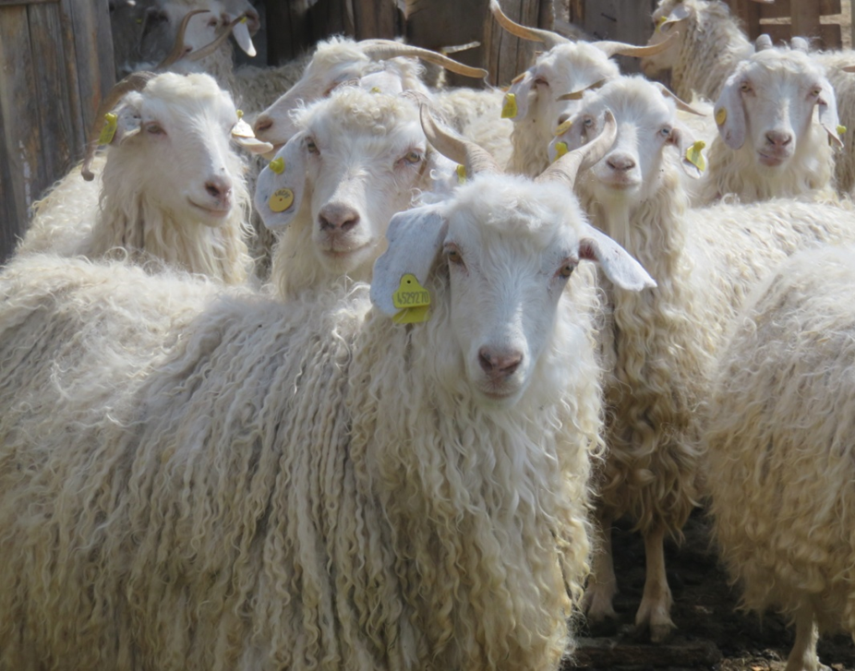
Tiftik lifleri uzun, ipek gibi parlak ve yumuşak olduklarından kabartmalı, hareli, kadife türü kumaşları, ince yazlık kumaşlar, erkek ve kadın giysilik kumaşlar, döşemelik ve perdelik kumaşlar tela ve halı yapımında kullanılmaktadır

Slide 4
Tiftik
Orijini Türkiye olmakla beraber Güney Afrika kalite ve miktar açısından tiftik üretiminde öne çıkan bir ülkedir.
Günümüzde dünyada yıllık üretim 25 bin ton olup en büyük üreticiler Güney Afrika, Teksas, Türkiye, Avustralya, Lesotho ve Arjantindir.
Tiftik lifleri 120-130 mm uzunlukta ipek lifi gibi parlak ve yumuşak kıvrımlı ve oldukça ince bir liftir.

Slide 5
Keçeleşme yeteneği çok azdır
Güzel boya tutar
İşlenmesi zordur bu yüzden pahalı bir liftir
Özellikle kabartmalı hareli kadife kumaşlar, ince yazlık kumaşlar, erkek ve kadın giyim kumaşları, mobilya yüzleri, döşemelik, perdelik ve astarlık kumaşlar, takma sakal ve peruk yapımı, tela ve halı yapımında kullanılmaktadır

Slide 6
Fiziksel yapısı ve özellikleri
Kütikül, korteks ve medulla tabakalarından meydana gelmiştir
Epidermisteki örtü hücreleri yünde olduğu gibi kalkık değildir
Pullar geniş ve ince yapılıdır
Bu özelliği parlak olmasını sağlar

Slide 7
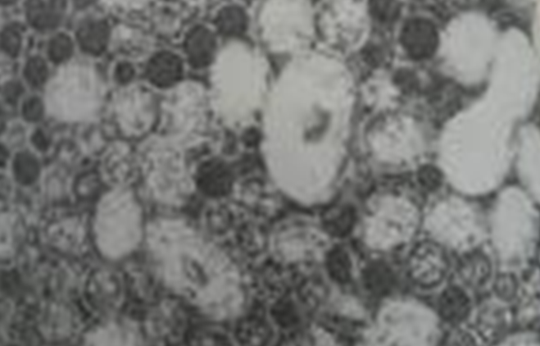
Boyuna görünüşü
Enine kesit görünüşü

Slide 8
Pul yapısından dolayı yün kadar çekmez v keçeleşmez
Korteks tabakasında yine yündeki gibi ortokorteks ve parakorteks tabakaları bulunur. Ortokorteksin oranı parakorteksten daha kalındır bu sebeple kıvrım sayısı daha fazladır.
İnce lifler kaba liflerden daha kısadır

Slide 9
incelik
En önemli özelliğidir
Çap genişliği 10-90 mikron arasında değişiklik gösterir
En ince lifler oğlak da bulunur 10-40 mikron arasında değişiklik gösterir kısaca hayvan yaşlandıkça lifleri kalınlaşma gösterir

Slide 10
Uzunluk
İki kırkım arasında yani 12 aylık bir dönemde liflerin gösterdiği büyüme gücüdür
Lif uzunluğu hayvanın yaşı ve iki kırkım arasında süreye göre değişiklik gösterir
Altı aylık bir dönemde 10-15 cm uzama gösterebilmektedir
Hayvandan hayvana farklılık gösterebildiği gibi aynı tulup üzerinde de farklılık gösterebilmektedir

Slide 11
Kısa lifler: 11-15 cm
Orta lifler: 15-23 cm
Uzun lifler: 23 cm den uzun liflerdir

Slide 12
Parlaklık
Tiftik lifleri renk ve parlaklık bakımında diğer hayvansal liflerden üstündür
Liflerdeki parlaklık ışığın yansıma biçimi ile ilişkilidir
Üst örtü hücrelerinin üst uçları fazla çıkıntılı olmadığı birbiri üzerine yaslanmış gibi göründükleri için bu özellik tiftik lifine parlaklık özelliği kazandırır
Tiftik liflerinin parlaklık derecesine göre sınıflandırmasında ilk sırada Ankara keçisi yer alır

Slide 13
Kıvrım
Tiftik liflerinde ondülasyon yani kıvrım sayısı fazlalaştıkça lif uzunluğu artar
Aynı zamanda lülerin düzgün dalgalar halinde şekillenmesini sağlar
En iyi kıvrımlılık yine Ankara bölgesi tiftiklerinde görülmektedir

Slide 14
Kimyasal yapısı ve özellikleri
Tamamen yüne benzer özellik gösterir
Yalnız tiftik te kükürt miktarı fazladır bu da yetiştiği bölge ve koşullarına bağlıdır
Tiftik liflerinin dokuları incelendiğinde korteks oranının yüksek olduğu görülür
Kırkımdan önce hayvan çok güneşe maruz kalırsa kükürt zarar görür ve yapıda bozulmalar başlayabilir
Boyama yeteneği kaybolur, mukavemeti sağlamlığı ve esnekliği azabilir

Slide 15
Tiftik ve El Sanatları

Slide 16
Endüstride Kullanım Alanları
Döşemelik kumaşlar (tren ve otomobil döşemelikleri),
Yazlık erkek takım elbiselik kumaşları,
Abiye giyim kumaşları,
Peruk ve takma sakal yapımı,
Pamuk, yün, rayon gibi liflerle karıştırılarak

Slide 17
Geleneksel Kullanım Alanları
Tiftik Dokumalar
SOF dokuma
Şal ya da Şalşapik dokuma
Siirt Battaniyesi
Kese
Tiftik Örme Ürünler
Kazak
Süveter
Hırka
Atkı
Bere
Eldiven
İçlik
Çorap
Patik

Slide 18
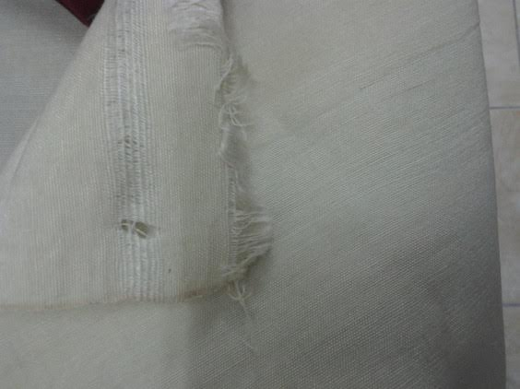
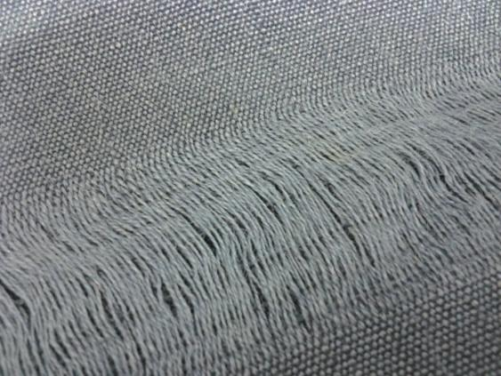
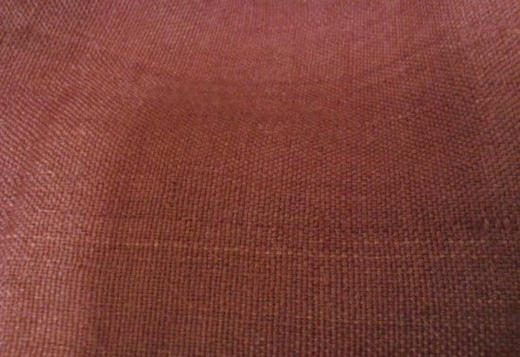
Sof Dokuma
Kaynak: Ankara Etnografya Müzesi
Envanter no;14193
Kaynak: Ankara Etnografya Müzesi
Envanter no;14194
Kaynak: Ankara Etnografya Müzesi
Envanter no;14207
Kaynak: Ankara Etnografya Müzesi
Envanter no; 23601

Slide 19
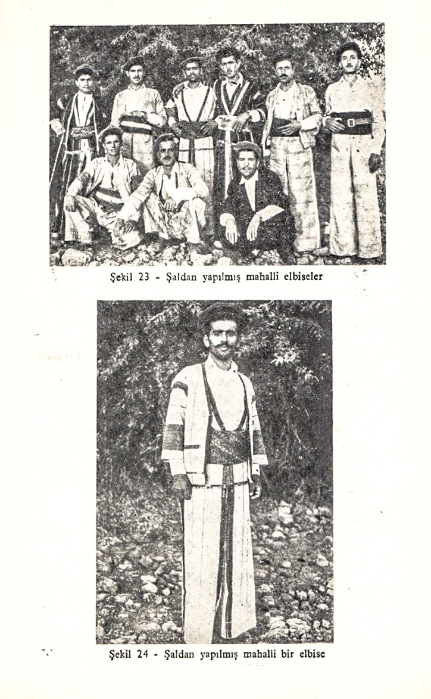
Bezayağı dokuma örgüsü
Çözgü ve atkı, tiftik
Doğal renkleri siyah, kahverengi, beyaz
Beyaz tiftik doğal ve sentetik boya ile boyanır
Koyu mavi, mavi, kırmızı, kahverengi, beyaz
Çözgü yönünde çizgili,
Kareli kumaş

Slide 20
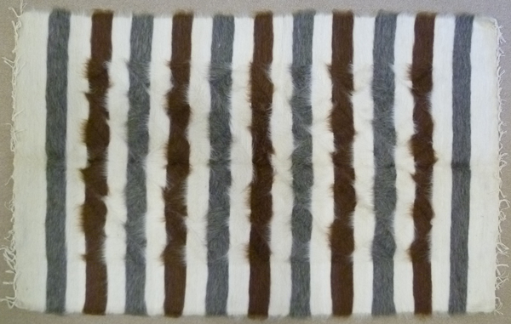
Güneydoğu Anadolu Bölgesi
Bezayağı Örgüsü
Çözgü, Pamuk İplik
Atkı,Tiftik İplik
Siyah, Kahverengi, Beyaz Tiftikler

Slide 22
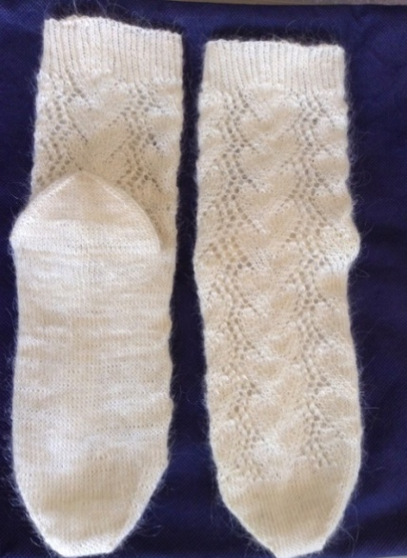
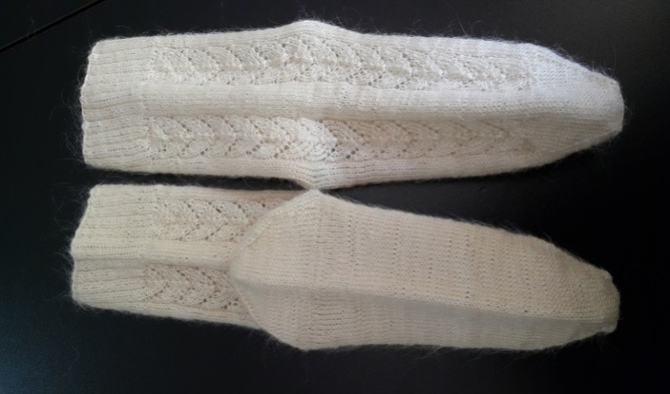
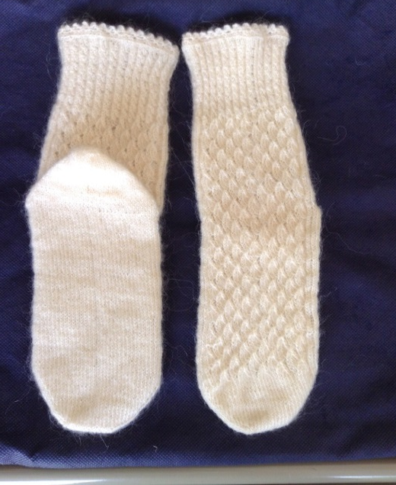

Slide 23
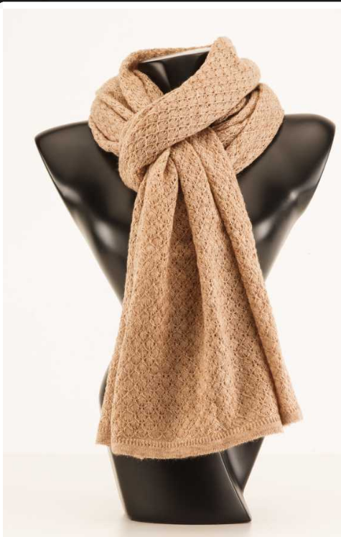

Slide 24
Tiftiğin sınıflandırılması
Standart tiftikler
Natural tiftikler

